Slide 1
Звук и буква Б.
Подготовила: Осипова А.М.

Slide 2
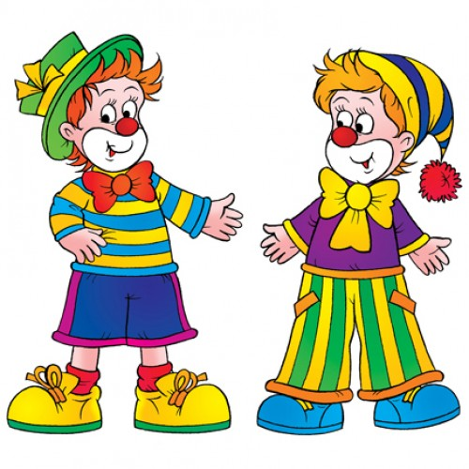
бим
бом

Slide 3
бим
бом

Slide 4
Физкультминутка «Буратино».
Буратино потянулся,
Раз нагнулся, два нагнулся,
Руки в стороны развел –
Ключик, видно, не нашел.
Чтобы ключик нам достать,
На носочки нужно встать.

Slide 5
. Выбор слов со звуками б, бь из стихотворения.
Бобер в лесу затеял бал.
Бобер на бал гостей созвал:
Белочки во флейты дуют,
Польку бабочки танцуют.
9. «Знакомство с буквой Б».
Буква Б с большим брюшком,
В кепке с длинным козырьком

Slide 6
Чтение слогов, слов и предложений:
ба, бо, би, бу, Бим, Бом, бам.
Тут Бим.
Там Бом.
У Бима кот.

